Slide 1


MATE34 – PLN
Atividade 01 - Expressões Regulares
Agosto, 2022
Aluno: Anderson Boa Morte
Notes:
Bom dia a todos!
Gostaria de agradecer aos Prof. Guido Lemos, Prof. Paulo DiTarso e Prof. Rostand Costa por aceitarem o convite em participar desta banca e pela disponibilidade em avaliar o meu trabalho.
Agradeço ao meu orientador Prof. Dênio Mariz e ao meu co-orientador Prof. Rostand Costa pela orientação.
Agradeço aos demais presentes por prestigiar a minha defesa.
O título do meu trabalho é PrivacyChain: Um framework para ...

Slide 2

Escopo
No contexto de PLN – Processamento de Linguagem Natural, realizar um experimentos de REN – Reconhecimento de Entidades Nomeadas.
O experimento consiste em reconhecer as entidades pessoa e localidade em texto de contexto geral escritos na Língua Portuguesa.
Notes:
Primeiramente uma breve contextualização sobre o tema, apresentando alguns conceitos que servem de base para a apresentação da solução.
Fonte: ANPD

Slide 3
Descrição do experimento
Utilizamos a biblioteca NLP spaCy para realização do experimento. O spaCy possui 80 modelos pré-treinados treinados para 24 idiomas, incluindo 3 modelos para a Língua Portuguesa. Utilizamos o modelo pt_core_News_lg.
Notes:
Primeiramente uma breve contextualização sobre o tema, apresentando alguns conceitos que servem de base para a apresentação da solução.
Fonte: ANPD

Slide 4
Modelo pt_core_news_lg
Características do modelo:
Tipo: core (vocabular, syntax, entities, vectors)
Gênero: texto escrito (notícias, mídia)
Tamanho: lg (541 MB)
Componentes: tok2vec, morphologizer, parser, lemmatizer, senter, atribute_ruler, ner
Vetores: 500 mil chaves, 500 mil vetores exclusivos (300 dimensões)
Dataset de treino inclui:
Corpus Bosque (9.368 frases)
Notes:
Primeiramente uma breve contextualização sobre o tema, apresentando alguns conceitos que servem de base para a apresentação da solução.
Fonte: ANPD

Slide 5
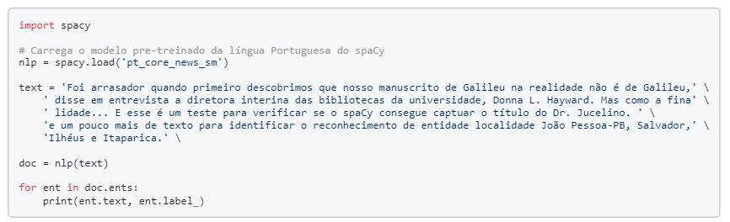
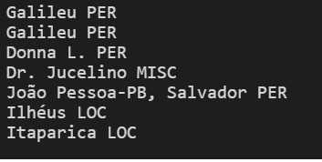
Código-exemplo 1
Saída:
Colab:
https://colab.research.google.com/drive/1j8VjP-QL12v9l8e3Gz9-jXzNW6JNnY_P?usp=sharing
Notes:
Essa figura sintetiza a estrutura da metodologia utilizada nesse trabalho.
Metodologia baseada na Design Science Research e cujos detalhes estão no corpo da dissertação.
<<Não comentar a figura!!>>

Slide 6
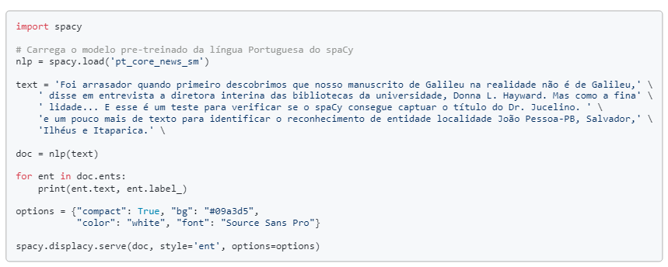

Código-exemplo 2
Saída:
Colab:
https://colab.research.google.com/drive/1j8VjP-QL12v9l8e3Gz9-jXzNW6JNnY_P?usp=sharing
Notes:
Essa figura sintetiza a estrutura da metodologia utilizada nesse trabalho.
Metodologia baseada na Design Science Research e cujos detalhes estão no corpo da dissertação.
<<Não comentar a figura!!>>

Slide 7
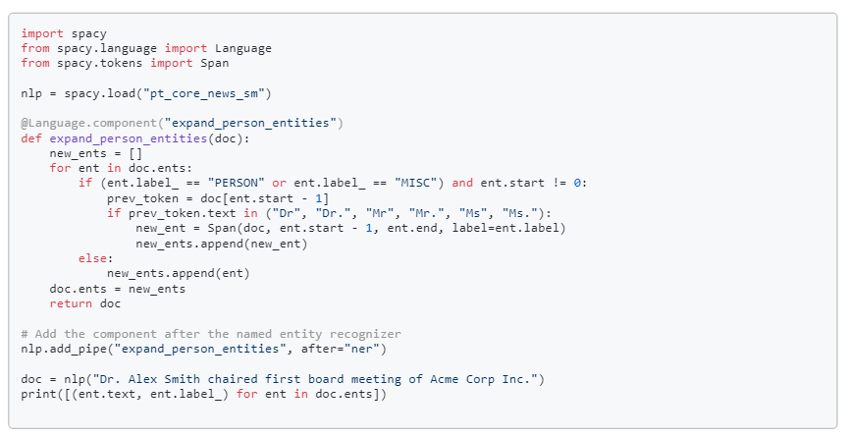
Código-exemplo 3
Colab:
https://colab.research.google.com/drive/1j8VjP-QL12v9l8e3Gz9-jXzNW6JNnY_P?usp=sharing
Notes:
Essa figura sintetiza a estrutura da metodologia utilizada nesse trabalho.
Metodologia baseada na Design Science Research e cujos detalhes estão no corpo da dissertação.
<<Não comentar a figura!!>>

Slide 8
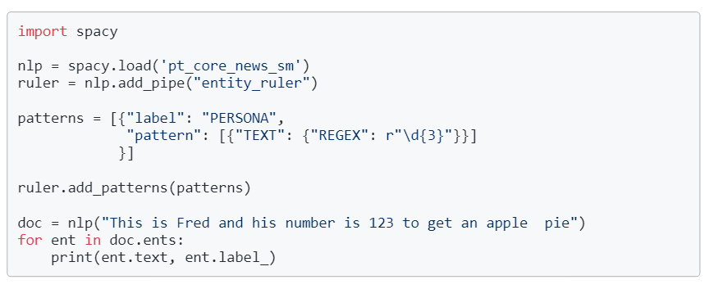
Código-exemplo 4
Colab:
https://colab.research.google.com/drive/1j8VjP-QL12v9l8e3Gz9-jXzNW6JNnY_P?usp=sharing
Notes:
Essa figura sintetiza a estrutura da metodologia utilizada nesse trabalho.
Metodologia baseada na Design Science Research e cujos detalhes estão no corpo da dissertação.
<<Não comentar a figura!!>>

Slide 9



Perguntas?
Contatos:
Anderson Boa Morte
andersonmorte@ufba.br

